Slide 1
Van breuken naar decimale getallen
3F
Verhoudingen

Slide 2
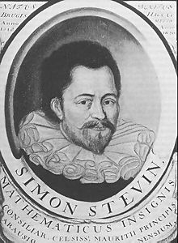
Voor elke breuk geldt dat je er simpel een decimaal getal van kunt maken.
$\frac{3}{10}$ = 0,3 of $\frac{2}{5}$ = 0,4
Waarom is dit eigenlijk?
$\frac{2}{5}$ is een andere schrijfwijze voor 2 : 5
Met een rekenmachine kun je dus elke breuk omzetten in een decimaal getal.
De eerste bekende breuken komen van de Egyptenaren

Slide 3
Breuken <-> decimale getallen
Voor elke breuk geldt dat je er simpel een decimaal getal van kunt maken.
(Met een rekenmachine)
$\frac{5}{7}$ = 0,714285…
Bij de volgende breuken wordt verwacht dat je ook de decimale getallen kent!

Slide 4
$\frac{1}{2}$ = 0,5
$\frac{1}{3}$ = 0,33333.. $\frac{2}{3}$ = 0,6666666
$\frac{1}{4}$ = 0,25 $\frac{2}{4}$ = 0,50 $\frac{3}{4}$ = 0,75

Slide 5
$\frac{1}{8}$ = 0,125 $\frac{5}{8}$ = 0,625
$\frac{2}{8}$ = 0,25 $\frac{6}{8}$ = 0,75
$\frac{3}{8}$ = 0,375 $\frac{7}{8}$ = 0,875
$\frac{4}{8}$ = 0,5 $\frac{8}{8}$ = 1,0

Slide 6
$\frac{1}{10}$ = 0,1 $\frac{6}{10}$ = ??
$\frac{2}{10}$ = 0,2 $\frac{7}{10}$ =
$\frac{3}{10}$ = 0,3 $\frac{8}{10}$ =
$\frac{4}{10}$ = ?? $\frac{9}{10}$ =
$\frac{5}{10}$ = ??

